Slide 1
(
TRƯỜNG TIỂU HỌC THỚI TAM
.
Tâp làm van
Luyện tập viết đoạn văn thuật lại một sự việc

Slide 2
KHỞI ĐỘNG

Slide 4
Đề bài: Thuật lại một sự việc trong lễ kỉ niệm ngày Nhà giáo Việt Nam 20 – 11 của trường để lại cho em nhiều ấn tượng.

Slide 5
3.1
Viết phần thân bài hoặc 1 đoạn văn ở phần thân bài

Slide 6
1. Dựa vào dàn ý đã lập ở trang 85 (Tiếng Việt 4, tập một), viết phần thân bài hoặc một đoạn văn ở phần thân bài.
Viết bài vào Vở bài tập

Slide 7
Sáng hôm ấy, chúng em ai cũng đến trường thật sớm với tâm trạng hào hứng và phấn khởi. Đến nơi, ai cũng bất ngờ bởi vẻ đẹp của ngôi trường. Những dãy cờ đỏ tươi dẫn đến sân khấu chính giữa. Ở đó, một tấm bạt lớn in dòng chữ Lễ kỉ niệm ngày nhà giáo Việt Nam 20-11 được in thật to và nổi bật. Xung quanh là rất nhiều những lẵng hoa tươi thắm. Trên sân, ngoài các thầy cô và học sinh, thì có rất nhiều cựu học sinh trở về thăm thầy cô giáo cũ của mình.
Đúng 8 giờ sáng, sự kiện chính thức bắt đầu. Chúng em ngồi thành từng hành dọc thẳng phía dưới sân khấu. Còn hai bên thì là các thầy cô và khách mời của sự kiện. Mở đầu là lời chào và chúc mừng sự kiện của thầy hiệu trưởng. Sau đó, từng thầy cô, đại diện hội phụ huynh, đại diện nhóm cựu học sinh và học sinh các khối lần lượt lên phát biểu. Ai cũng rưng rưng xúc động khi được nói lời tri ân sâu sắc đến người cha, người mẹ thứ hai của mình. Cùng với đó, là những tiết mục văn nghệ sôi động, hấp dẫn do các thầy cô và chúng em biểu diễn. Tiết mục nào cũng hay và ý nghĩa, nhưng nổi bật nhất là tiết mục múa hát Người giáo viên nhân dân của thầy cô ở cuối chương trình.

Slide 8
2. Đọc lại phần thân bài hoặc đoạn văn em vừa viết và cho biết:
a. Câu đầu tiên của đoạn văn nêu ý gì?
b. Các câu tiếp theo thuật những việc gì?

Slide 9
a. Câu đầu tiên giới thiệu ngắn gọn về sự kiện được thuật lại.
b. Các câu tiếp theo tóm tắt diễn biến của sự kiện theo trình tự thời gian:
- Những nhân vật tham gia
- Các hoạt động chính trong sự kiện, đặc điểm, diễn biến của từng hoạt động
- Hoạt động để lại ấn tượng sâu sắc nhất

Slide 10
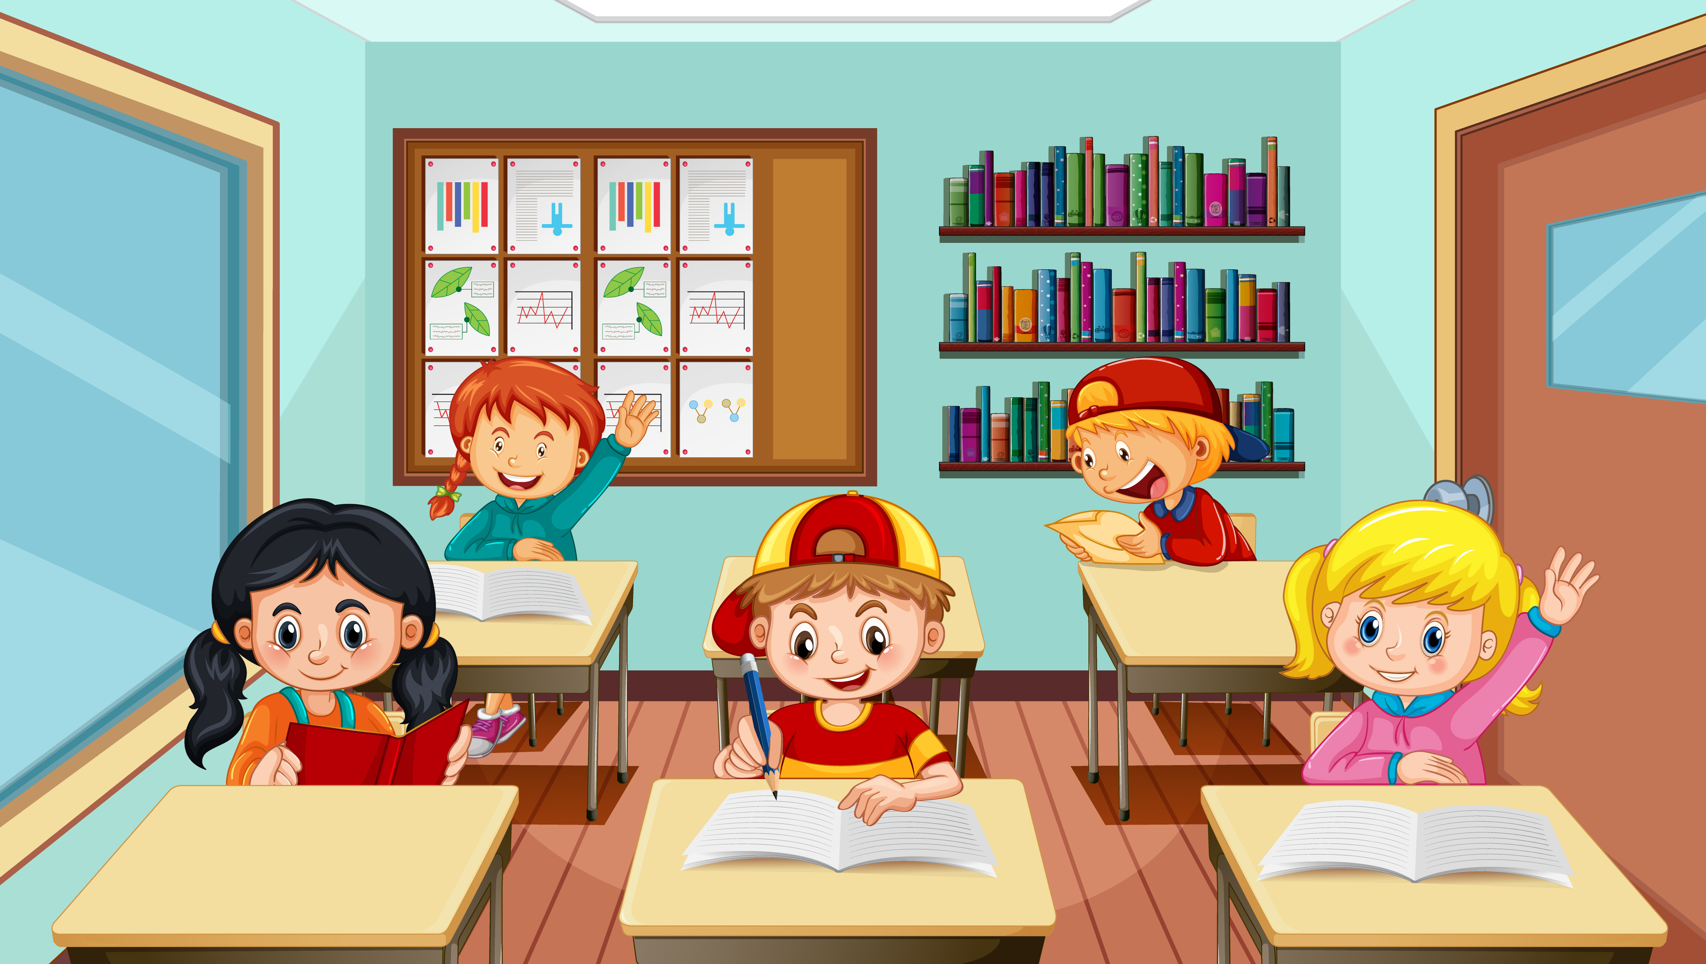
CHIA SẺ BÀI VIẾT TRƯỚC LỚP

Slide 11
3.2
Đọc bài viết của các bạn và chia sẻ

Slide 12
3. Đọc phần thân bài hoặc đoạn văn của các bạn trong nhóm và chia sẻ:
a. Em thích điều gì ở phần thân bài hoặc đoạn văn của bạn?
b. Em muốn chỉnh sửa hoặc viết thêm điều gì vào đoạn văn đã viết?

Slide 13
Thảo luận nhóm 4 để thực hiện yêu cầu

Slide 14
Chia sẻ trước lớp

Slide 15
VẬN DỤNG

Slide 16
Sưu tầm câu chuyện về gương hiếu học và chia sẻ những điều em học được từ tấm gương đó

Slide 17
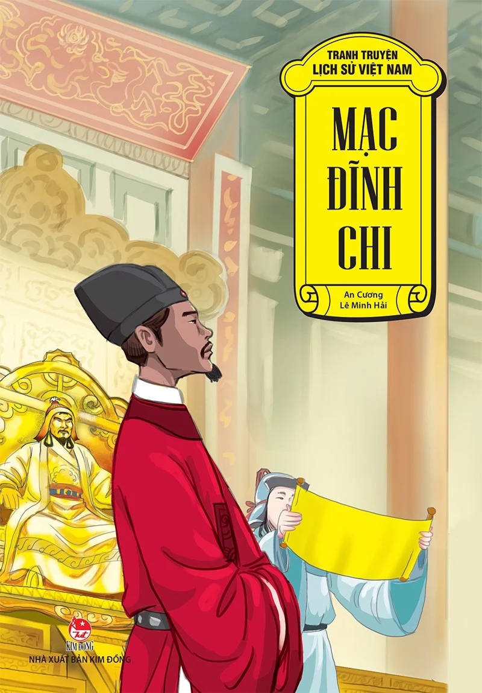
Gợi ý: Em hãy nêu tên câu chuyện, tóm tắt các câu chuyện, chia sẻ những điều em học được

Slide 18
Câu chuyện: Đèn đom đóm
Chuyện kể rằng, có cậu bé tên Mạc Đĩnh Chi nhà nghèo nhưng rất ham học. Nhà nghèo nên cậu không thể đến lớp như bè bạn mà chỉ đứng ngoài lớp, nghe thầy giảng bài. Đêm đến, không có đèn thắp sáng, cậu phải bắt đom đóm cho vào vỏ quả trứng lấy ánh sáng học bài. Chính lòng say mê ham học ấy, sau này cậu đã đỗ trạng nguyên, học vị cao nhất thời bấy giờ. Mạc Đĩnh Chi đã trở thành tấm gương vượt khó học giỏi và câu chuyện này đã được lưu truyền từ đời này qua đời khác.

Slide 19
Chia sẻ những điều em biết thêm về Mạc Đĩnh Chi qua câu chuyện
Những suy nghĩ của em về nhân vật Mạc Đĩnh Chi là: Mạc Đĩnh Chi là người thông minh, chăm chỉ. Người có đức, có tài hết lòng vì đất nước nên luôn được nể trọng và ngưỡng mộ. Tuy ngoại hình xấu xí hay hoàn cảnh gia đình không khá giả nhưng ông vẫn luôn chăm chỉ học tập. Em rất ngưỡng mộ ý chí, nghị lực cũng như tài năng của ông.
Qua câu chuyện trên em học được bài học về sự cố gắng trong học tập và rèn luyện. Em sẽ cố gắng học tập thật tốt để sau này giúp sức cho gia đình và đất nước.

Slide 20
Chia sẻ trước lớp

Slide 21
`
CHÚC CÁC EM HOC TÔT
.

